Slide 1
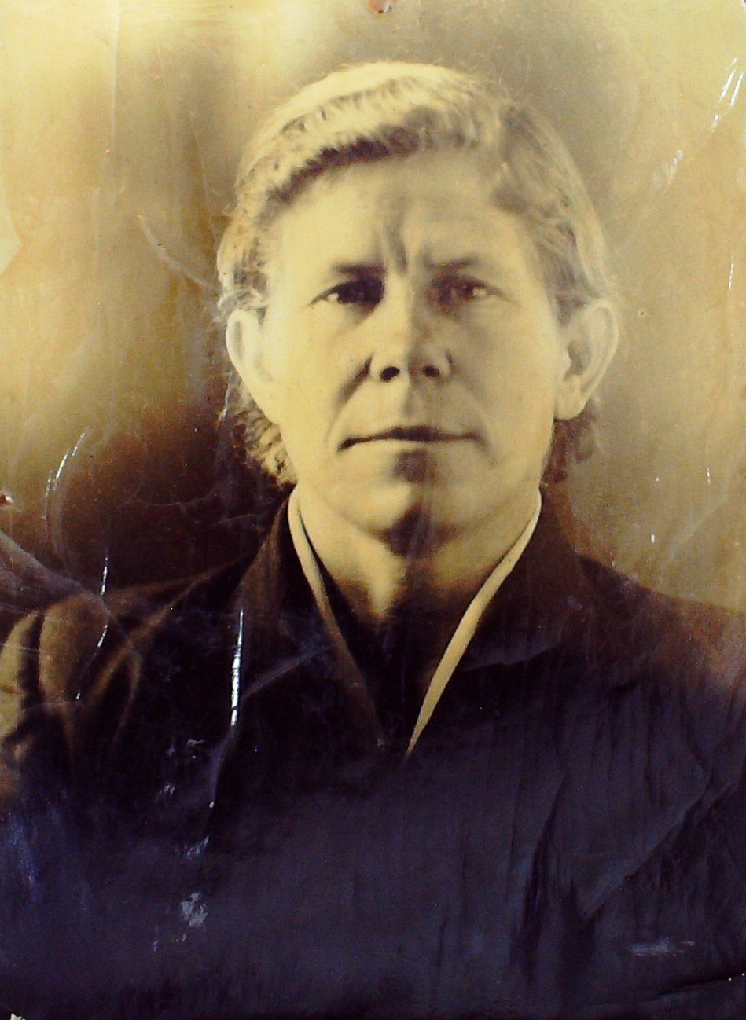
Захарова Нина Пантелеевна Герой Социалистического Труда трактористка колхоза имени Орджоникидзе ф.Р-133 оп.1 д.28 л.1
По материалам
архивного сектора Администрации Цимлянского района

Slide 2
В феврале 1943 года в Ново-Цимлянской МТС были организованы краткосрочные курсы трактористов. Согласно приказа директора Н-Цымлянской МТС по личному составу №10 от 01.03.1943 года на курсы трактористов была зачислена Захарова /Чекалова / Нина Пантелеевна.
Ф.Р-Л-21. Оп.1-Л. Д.87 л.3об,4об.

Slide 3
Газета «Молот» от 1 декабря 1967 года
«Ежегодно Захарова Нина Пантелеевна на своей гусеничной машине, полученной еще в 1955 году, вырабатывала по 1500-2000 гектаров мягкой пахоты при норме1400 гектар. За последние три года она сэкономила три тонны горючего. Ее трактор девятый год работает без капитального ремонта. На любых полевых работах неизменно идет впереди…»
«Механизатором Захарова стала в годы Великой Отечественной войны, поступила в январе 1943 года на курсы трактористов при Ново-Цимлянской МТС… Первая трудовая весна совпала с первой посевной в колхозе после освобождения района от гитлеровцев. В первый же год Захарова Н.П. обогнала более опытных товарищей…А потом у нее стало традицией добиваться самой высокой выработки, все задания выполнять отлично»
Ф.Р-133. Оп.1. Д.28 л.9.

Slide 4
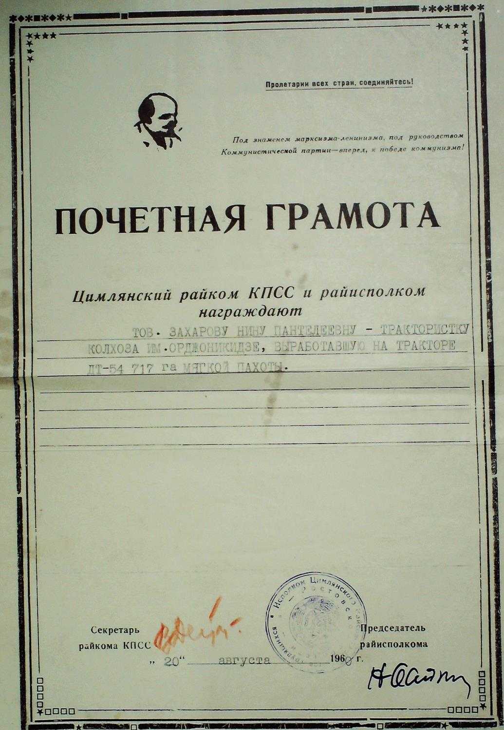
Почетная грамота
Цимлянского райкома КПСС и райисполкома
Захаровой Нины Пантелеевны- трактористки колхоза им. Орджоникидзе, которая выработала на тракторе ДТ-75 717 га мягкой пахоты.
20 августа 1960 года.
Ф.Р-133. Оп.1. Д.28 л.4.

Slide 5
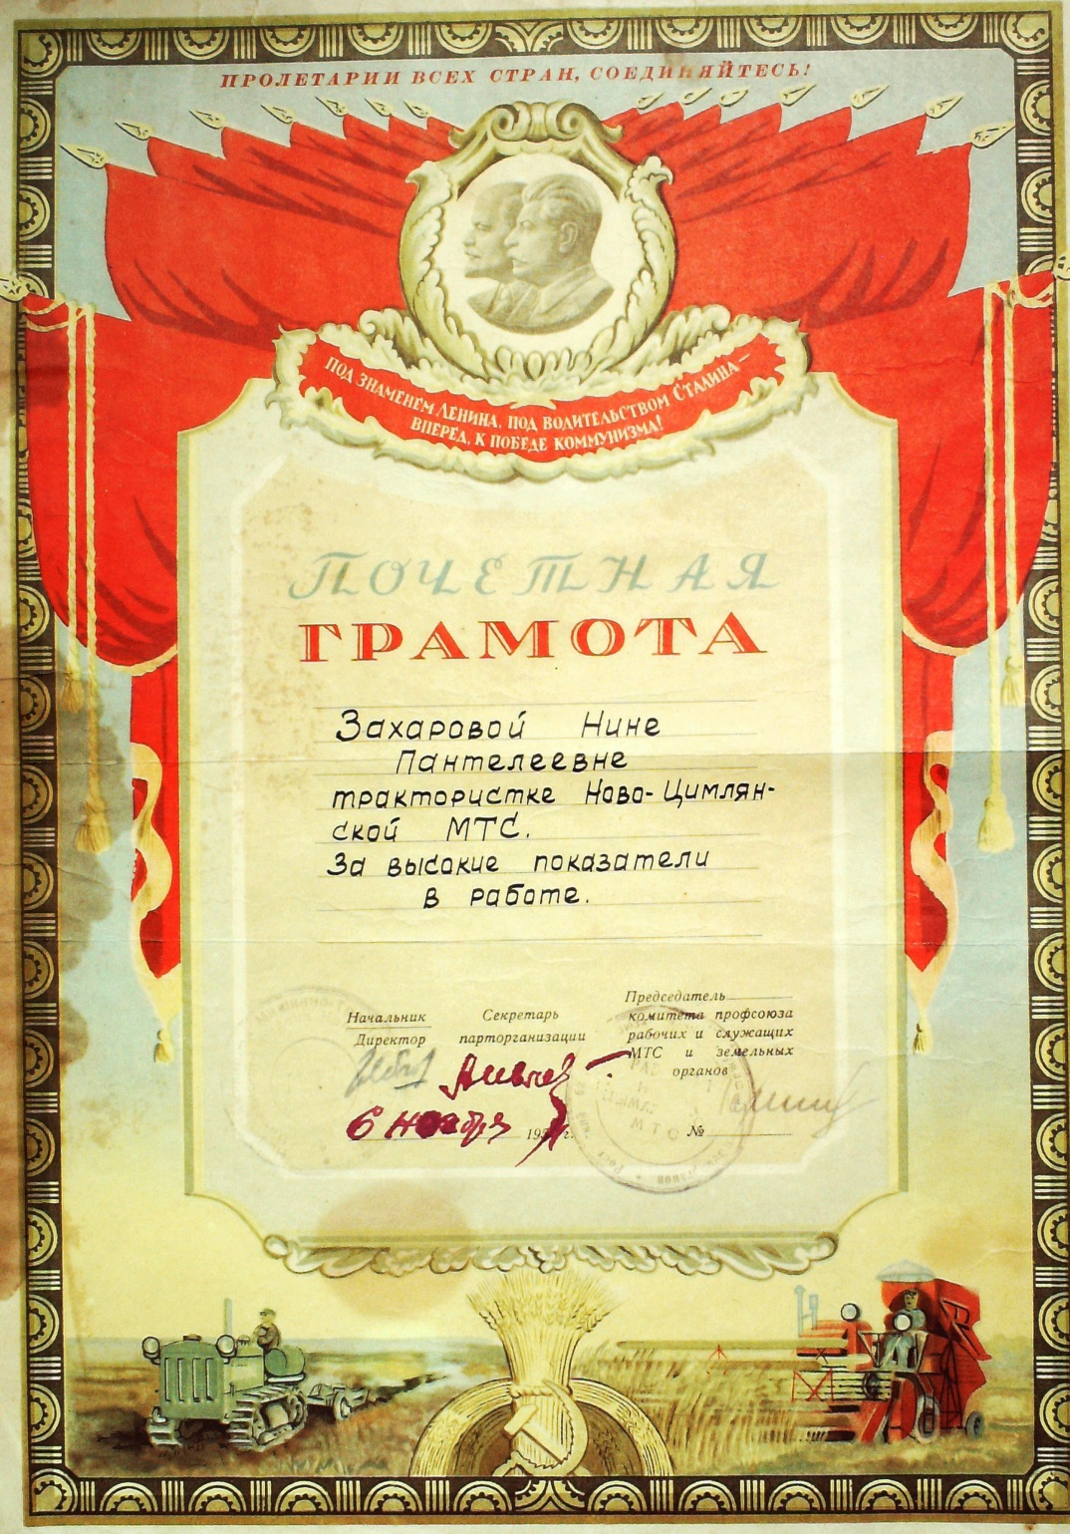
Почетная грамота Комитета профсоюза рабочих и служащих МТС и земельных органов Захаровой Нины Пантелеевны- трактористки Ново-Цимлянской МТС за высокие показатели в работе. Ф.Р-133.Оп.1.Д.28 л.2.

Slide 6
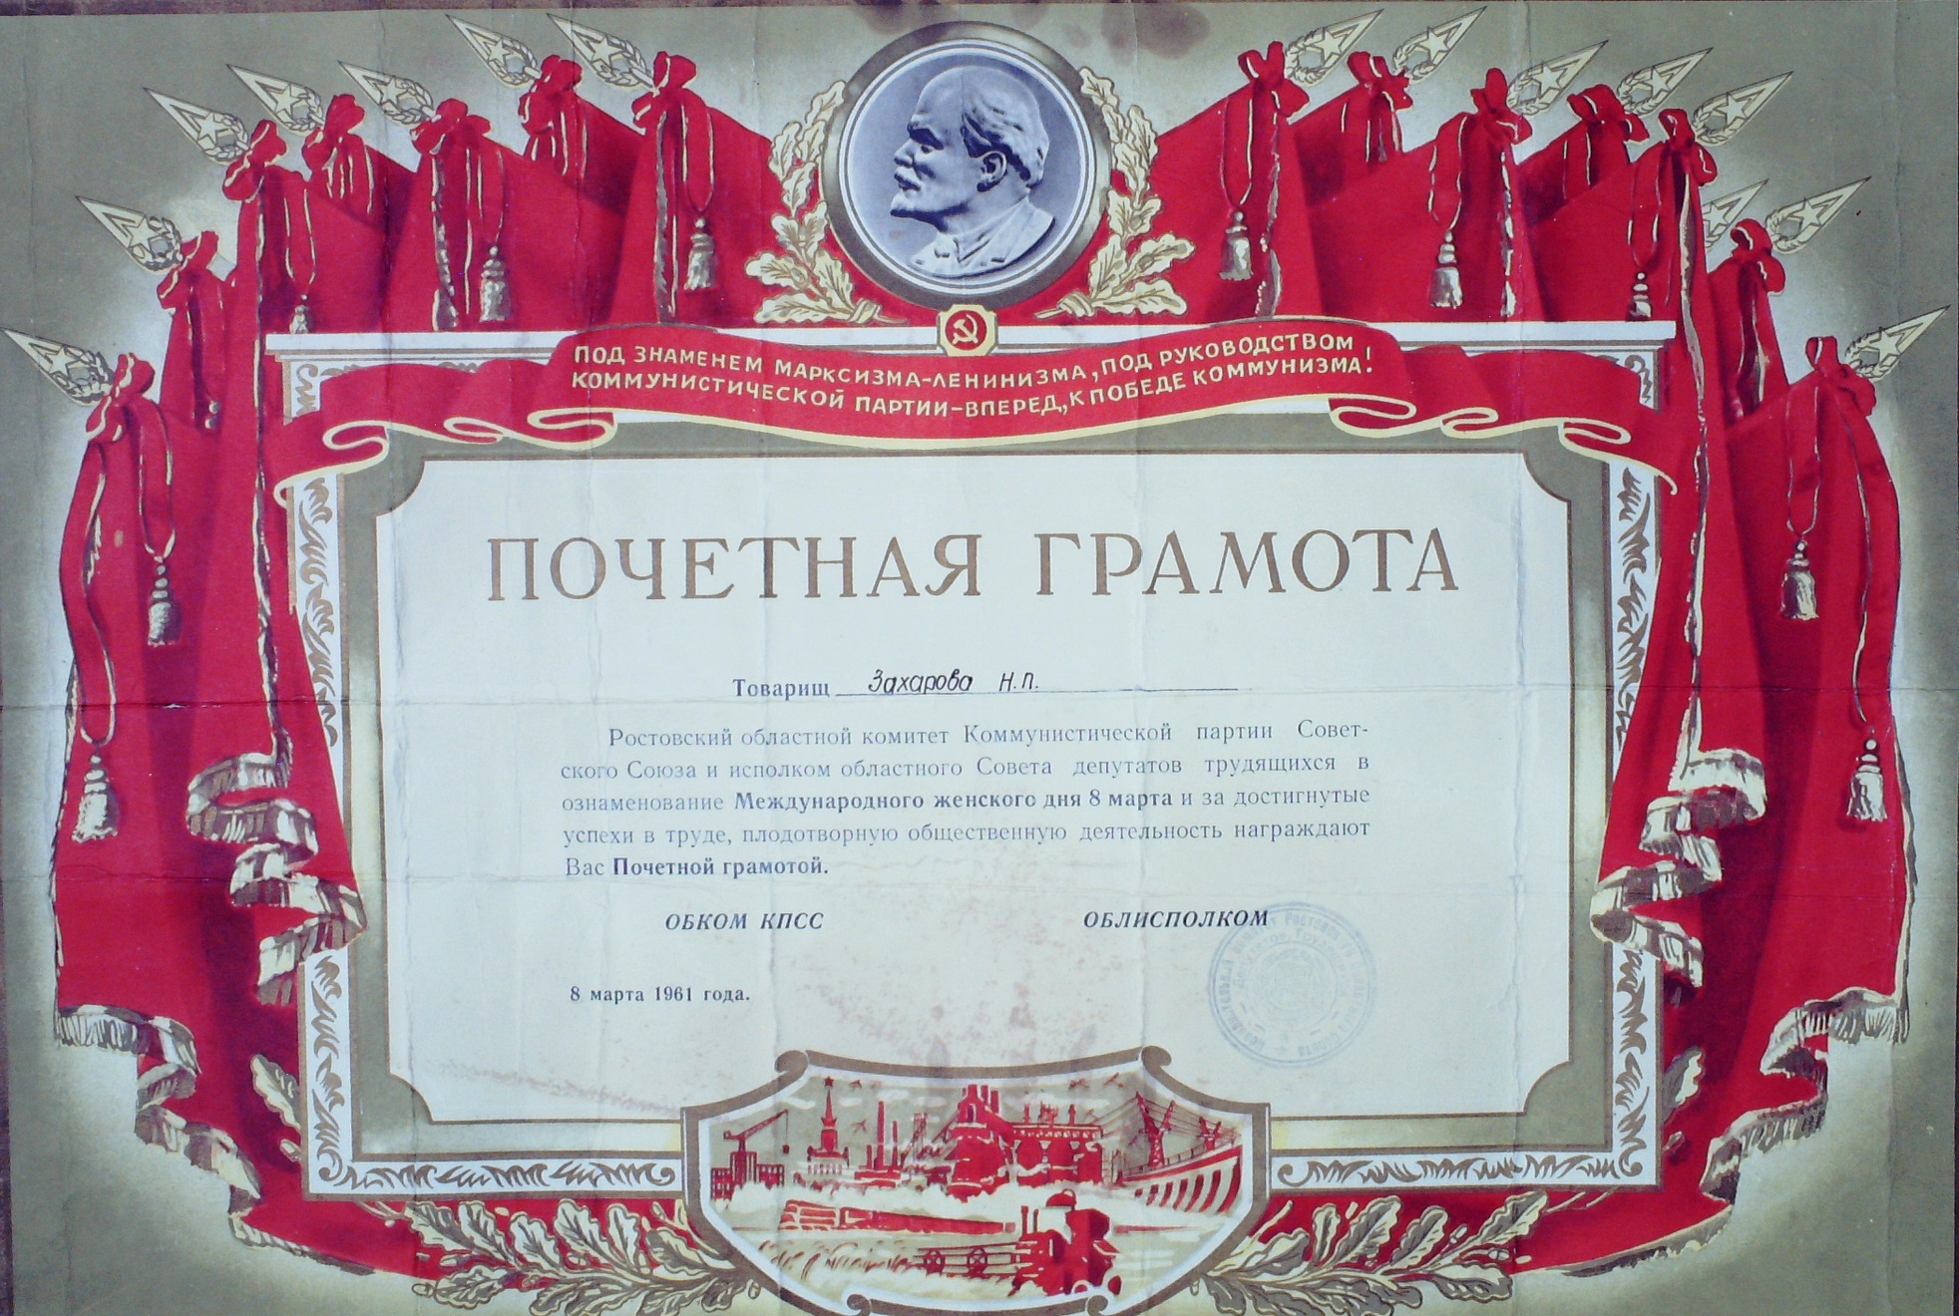
Советские бойцы форсируют водную преграду. 1942 г.

Slide 7
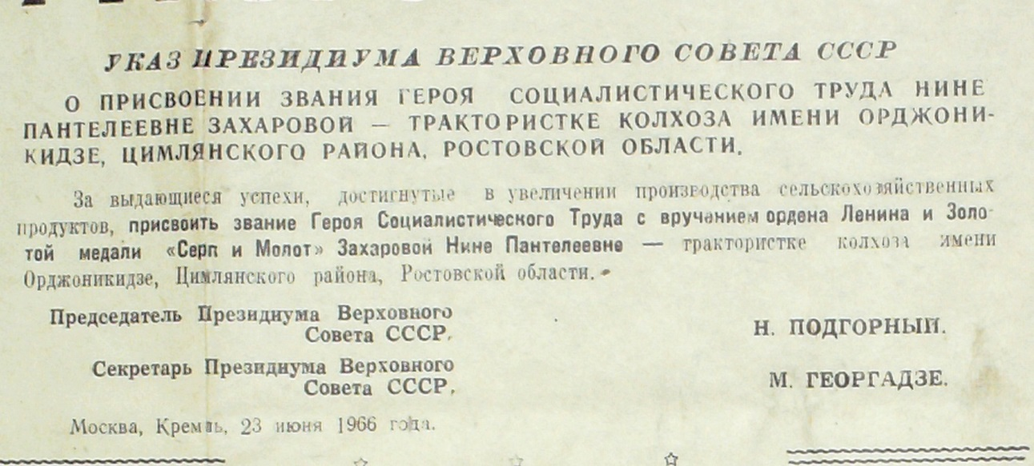
Указ президиума Верховного Совета СССР о присвоении звания Героя Социалистического Труда с вручением ордена Ленина и Золотой медали «Серп и молот» Захаровой Н.П.
Газета «Ленинец» от 10 июля 1966г. Ф.Р- 133. Оп.1.Д.28.Л .13.

Slide 8
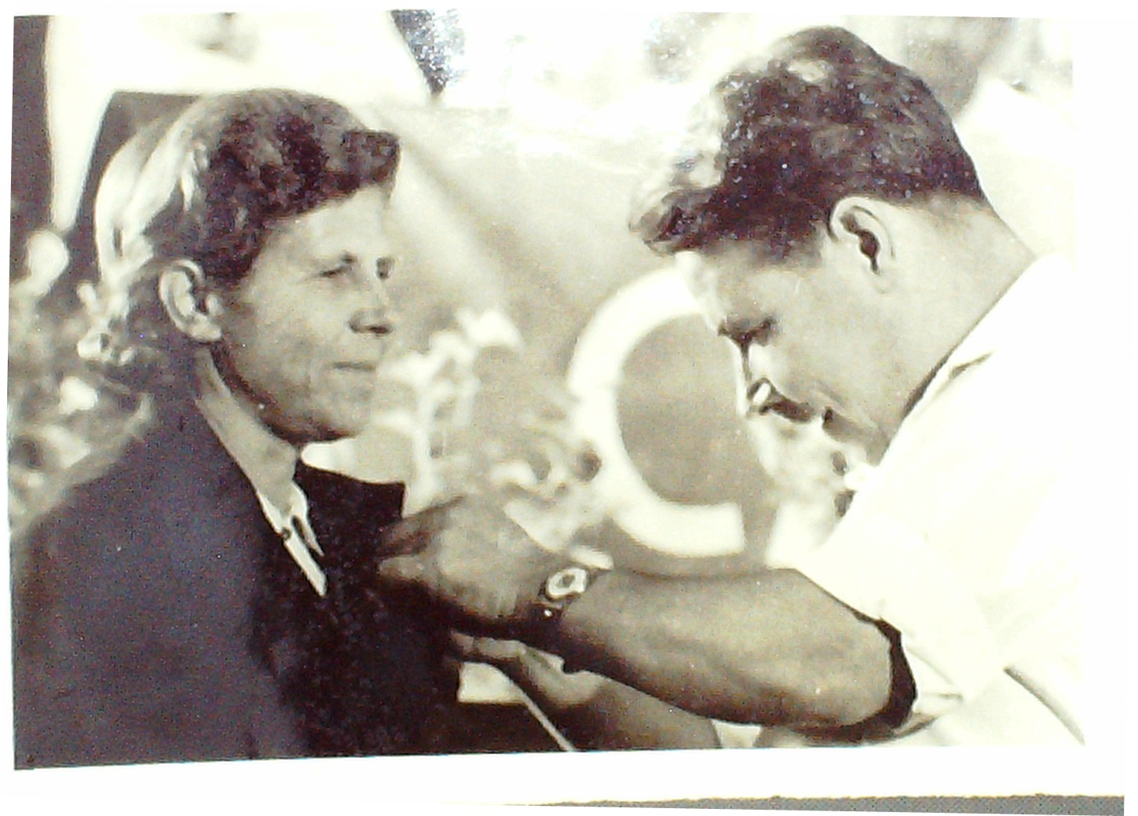
Награждение Героя Социалистического Труда с вручением ордена Ленина и Золотой медали «Серп и молот» Захаровой Н.П. 23 июня 1966 года.

Slide 9
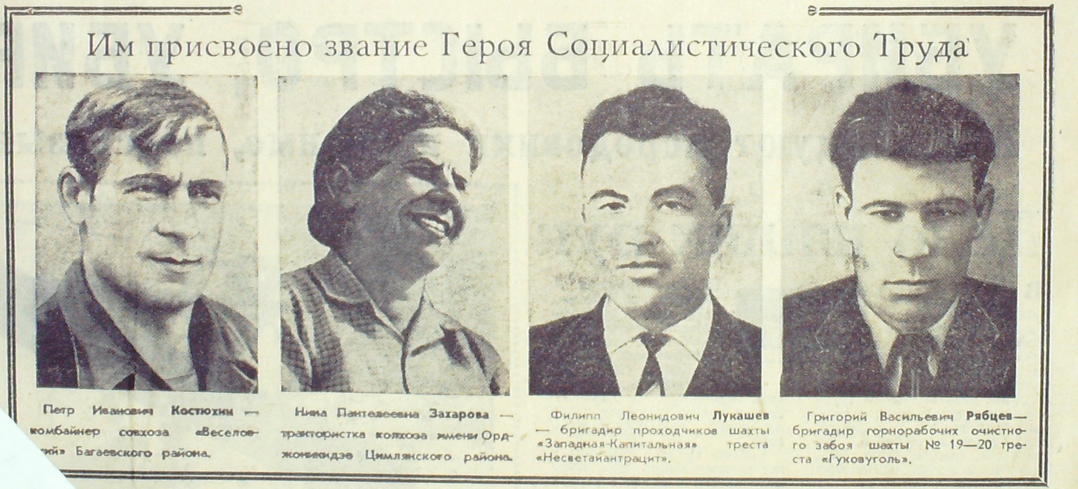
Им присвоено звание Героя Социалистического Труда.
Газета «Молот» от 07 июля1966 года

Slide 10
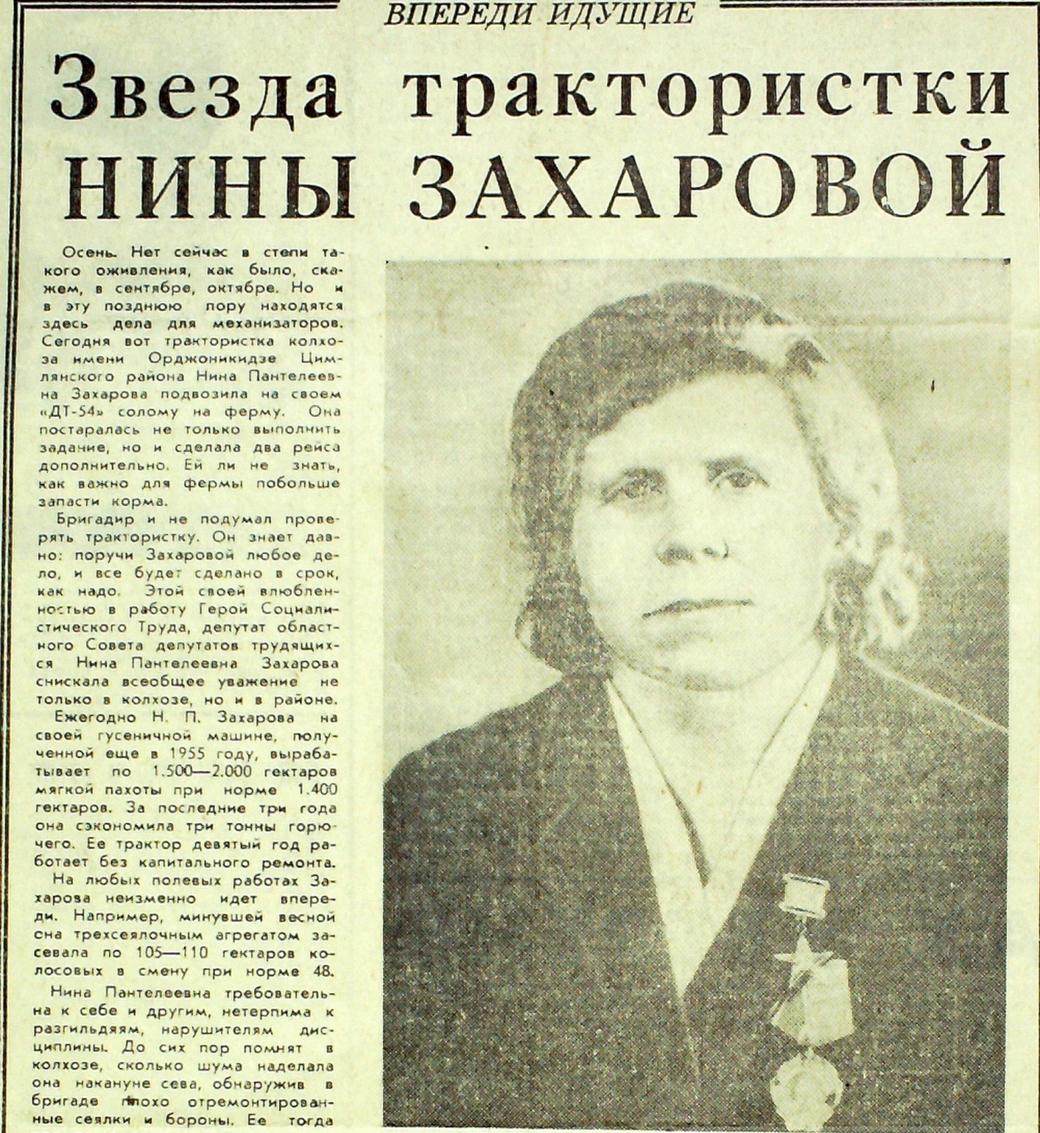
Газета «Молот» 01 декабря 1967 года

Slide 11
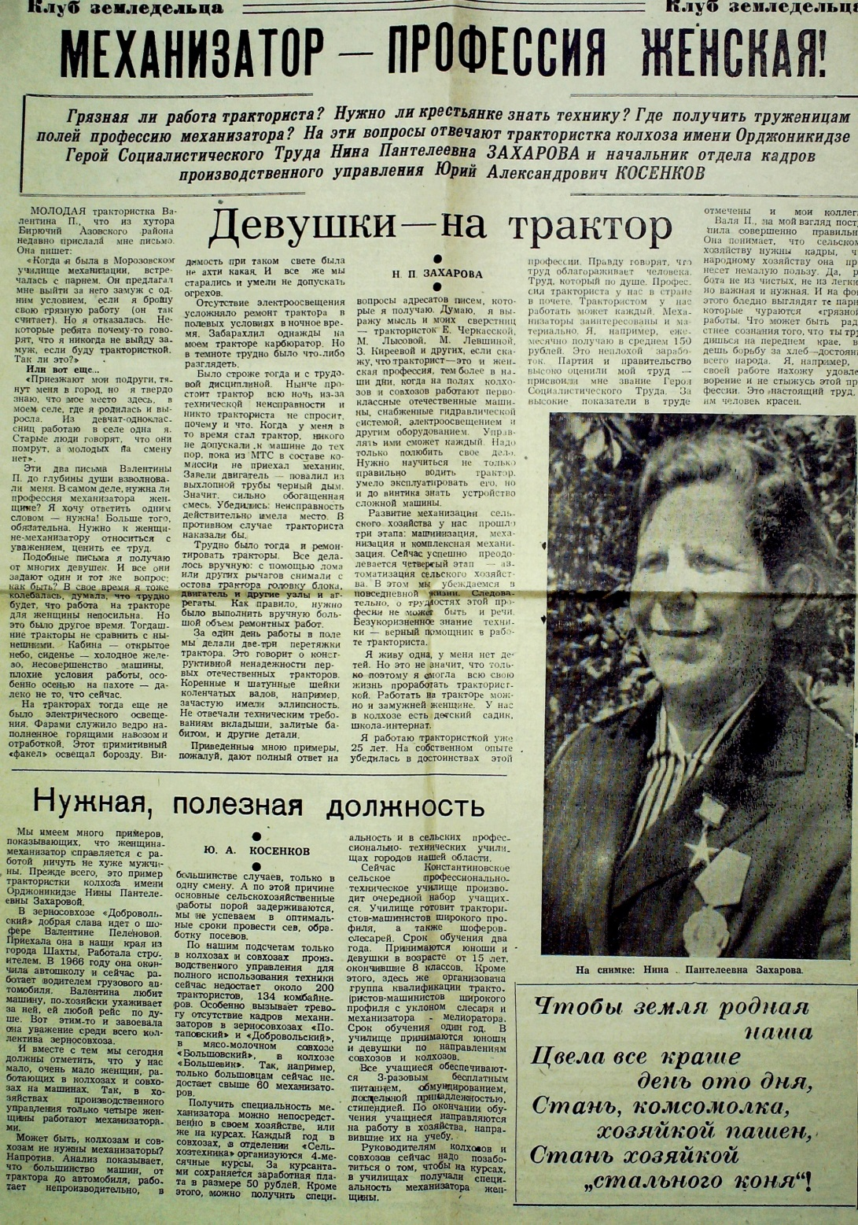
Газета «Ленинец» от 25 мая 1968 года Ф.Р-133. Оп.1.Д. 28 Л.7

Slide 12
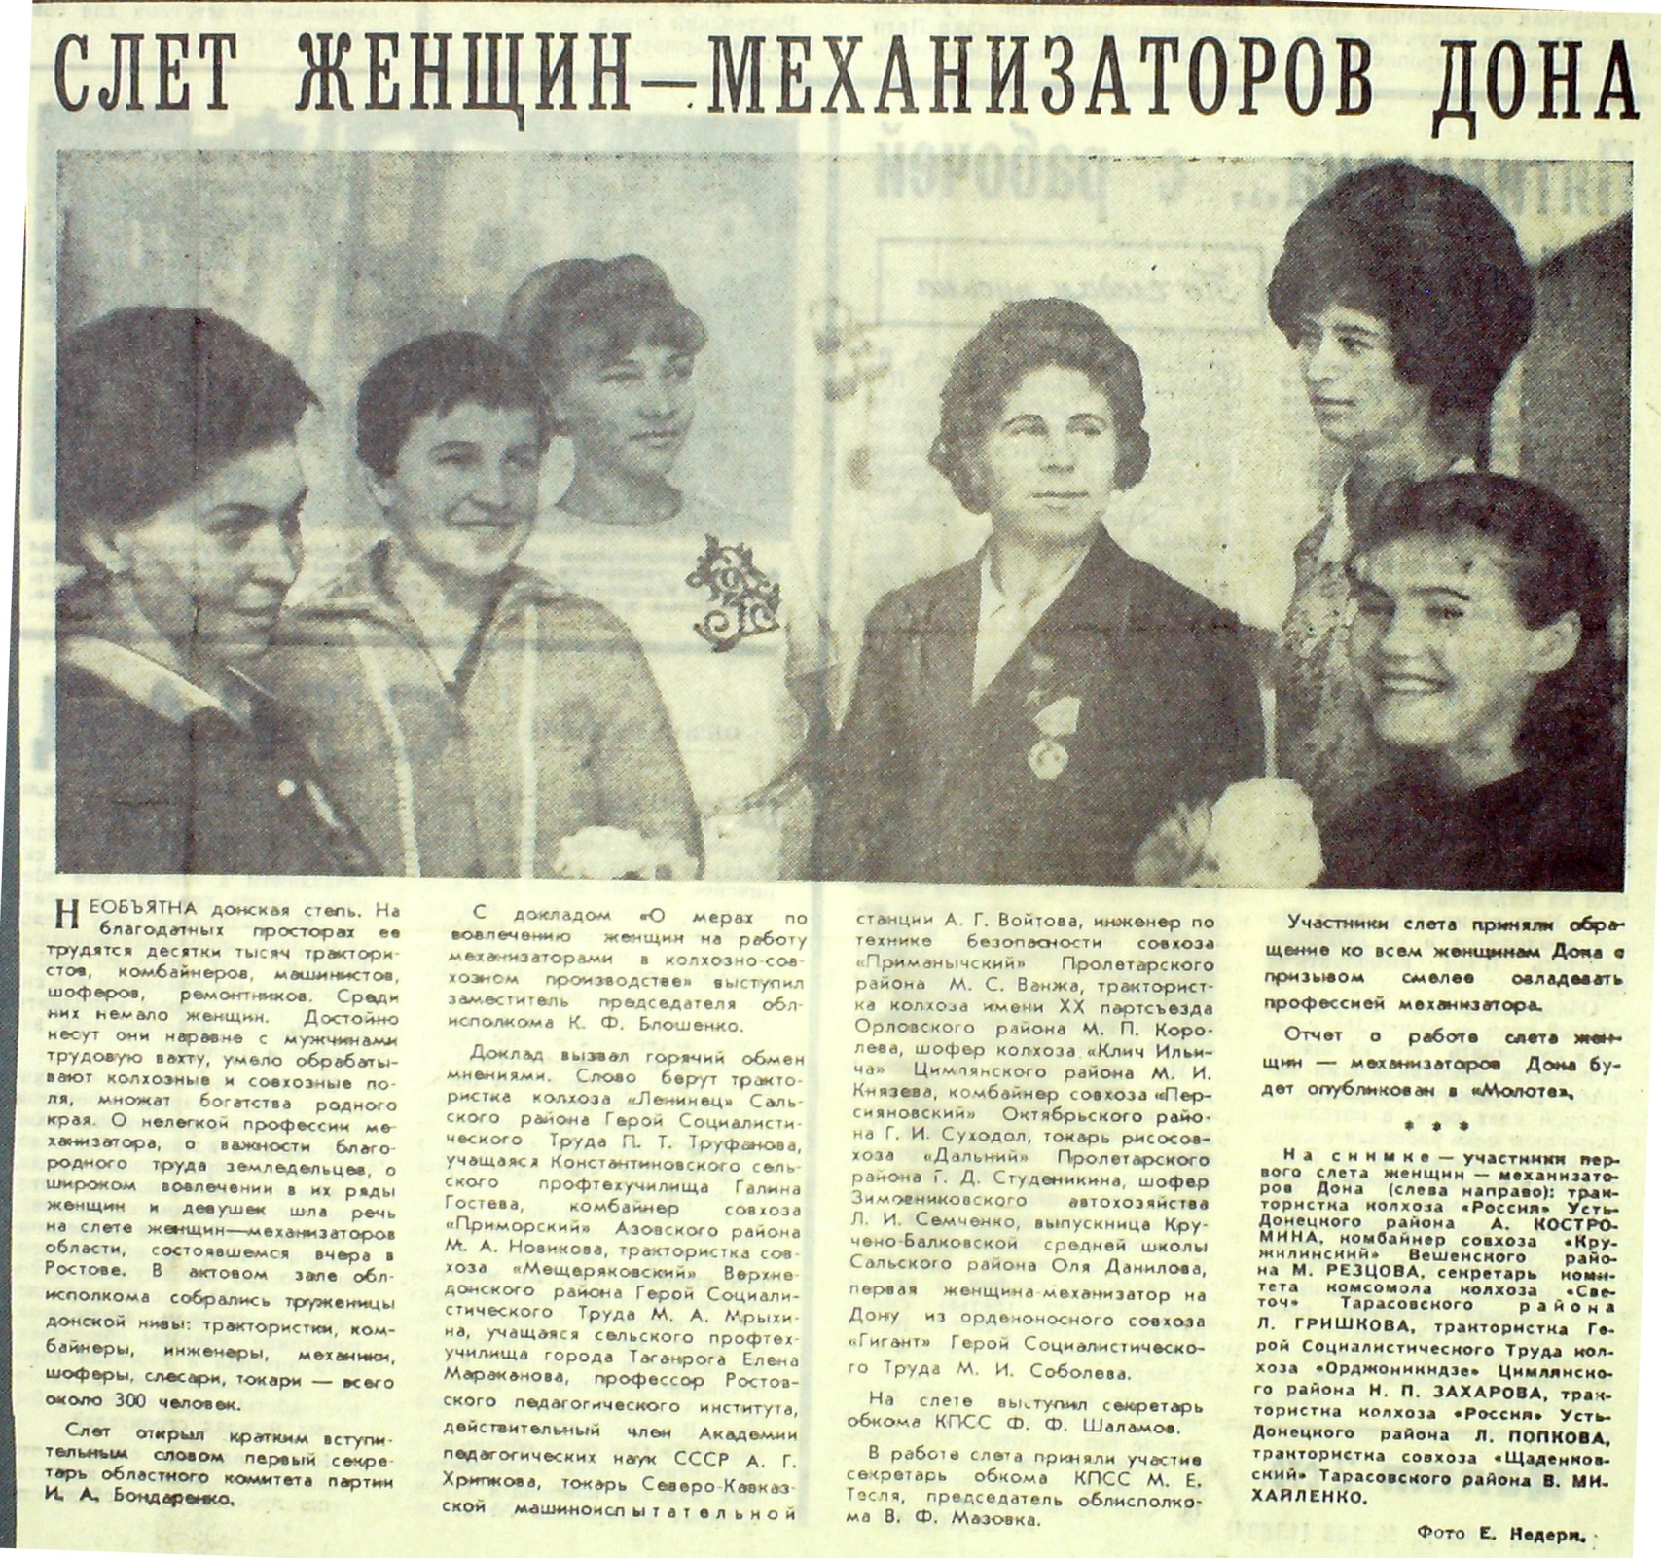
Газета «Молот» от 15июня 1968 года №138

Slide 13
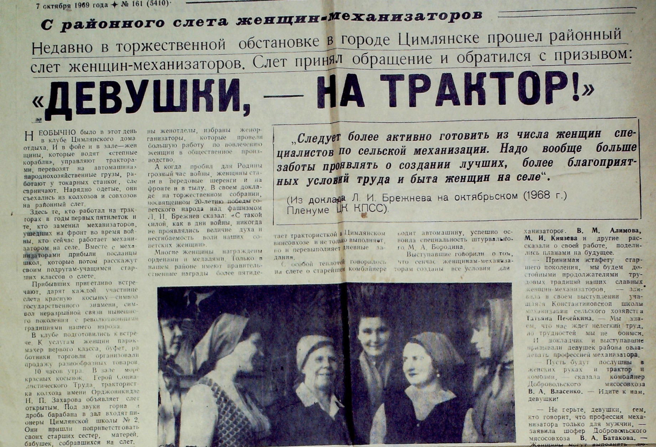
Районный слет женщин – механизаторов. Газета «Ленинец» от 7 октября 1969 года. Ф.Р-133. Оп.1. Д.28 Л.14

Slide 14
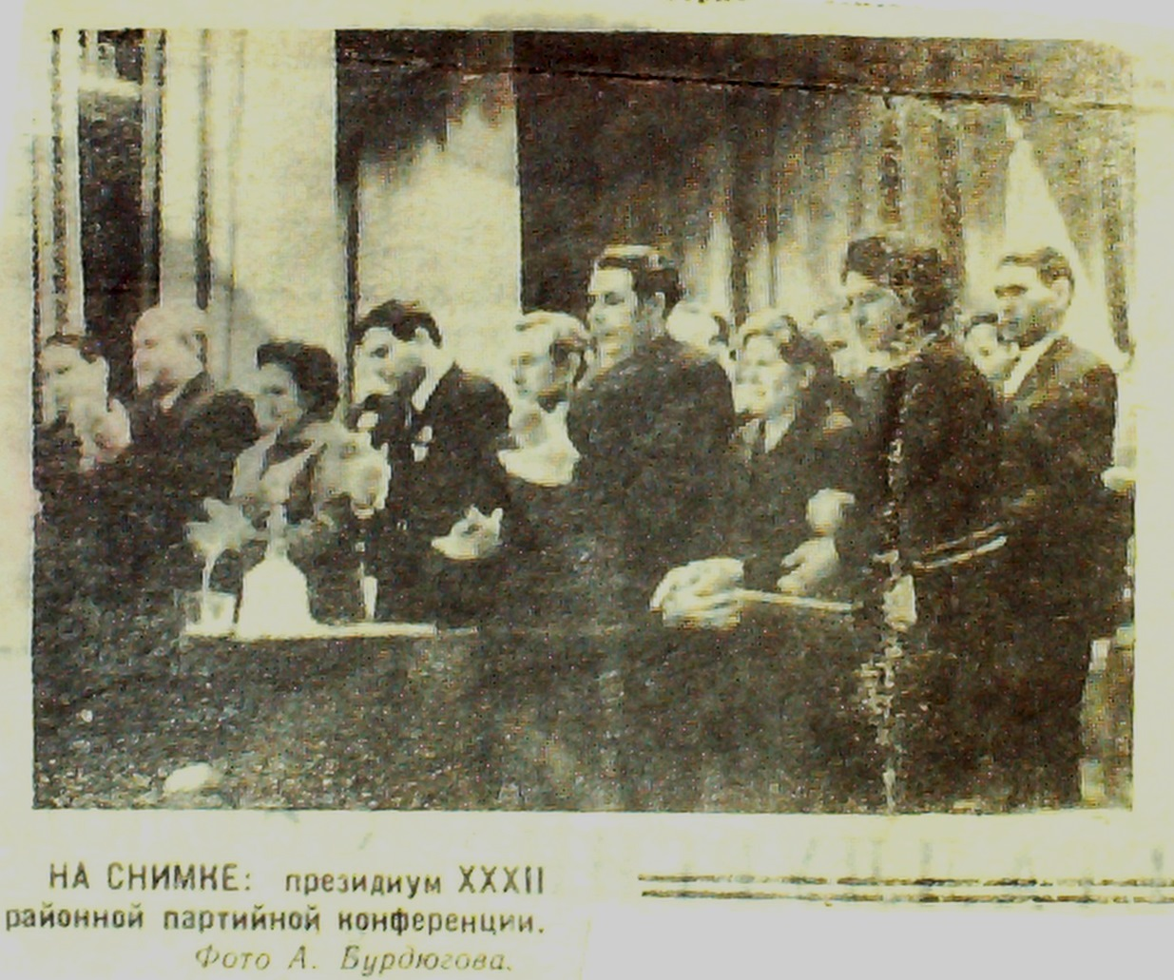
Газета «Ленинец» 20.01.1971 года ф.133 оп.1 д.28 л.17

Slide 15
Герой Социалистического Труда, бывшая трактористка, Н.П. Захарова ведет работу по пропаганде механизаторских профессий среди молодежи. Газета «Ленинец» 08 марта 1977 года ф.133 оп.1 д.28 л.18 к.

Slide 16
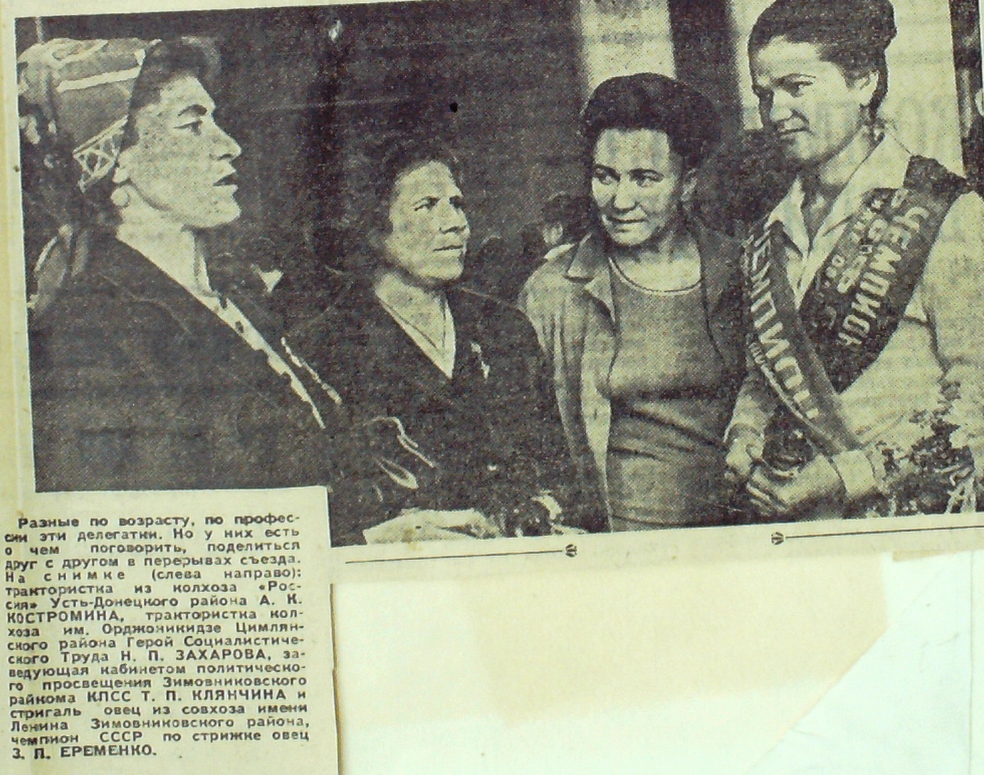
Второй съезд женщин Ростовской области 29 сентября 1967 года. Ф.Р-133.Оп.1 Д.128.Л.12

Slide 17
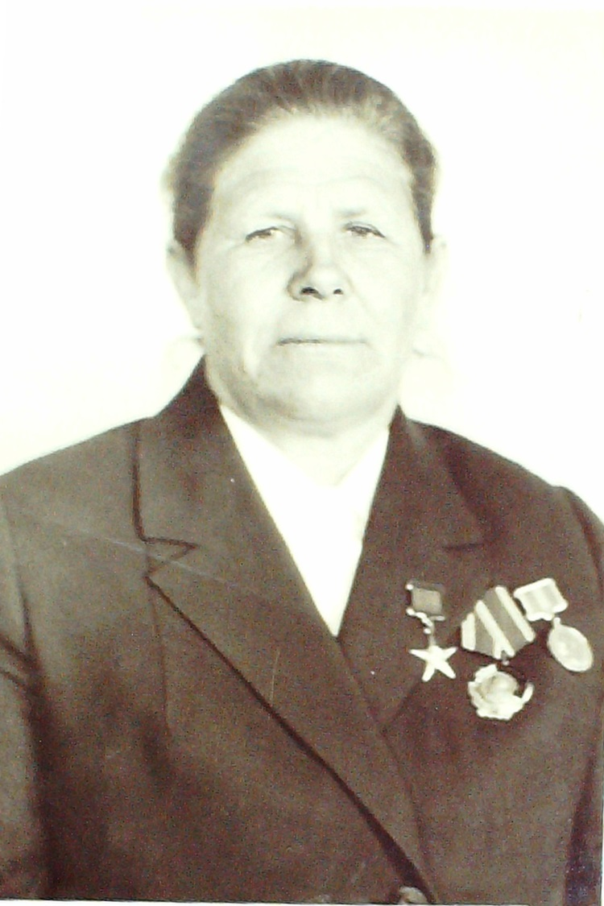
Захарова Нина Пантелеевна родилась 20 августа 1925г. в х. Поздняков Цимлянского района. Здесь ходила в школу, здесь познала тяжелый крестьянский труд. Отсюда уехала в Морозовск на курсы трактористов, а после окончания учебы вернулась на малую родину. В грозные годы войны, когда практически все мужчины ушли на фронт, Нина Пантелеевна стала ведущим механизатором в бывшем колхозе им. Орджоникидзе. Она не только водила тракторы, комбайны и автомашины, но и обучала этим мужским профессиям своих сверстниц. После войны, Нина Пантелеевна, так и осталась верна до конца любимым тракторам и еще долгое время была лучшим механизатором района. За ударный труд и активное участие в общественной жизни ее неоднократно награждали и избирали членом правления, членом парткома колхоза им. Орджоникидзе, а также депутатом районного и местного Советов. В июне 1966г. Президиум Верховного Совета СССР присвоил Нине Пантелеевне Захаровой высокое звание Героя Социалистического Труда. Умерла в ст. Новоцимлянской 5 февраля 2005г.

Slide 18
